Slide 1
Competence Center Microsoft: Corso .NET BASE (BSL - Application, Product Development & Testing)
Novembre 2014

Slide 2
Struttura del corso
Contenuti
Visual Studio 2013 Intro
HTML5
CSS3 / ResponsiveDesign
Canvas
WebSocket / WebWorker
JavaScript & Ajax
jQuery
6 Days
4h on Teaching Room (15:30-19:30)
Breaks: 16:30-17:00
Sala 203
martedì 18 novembre 2014 | 15.30 -> 19.30
giovedì 20 novembre 2014 | 15.30 -> 19.30
martedì 25 novembre 2014 | 15.30 -> 19.30
giovedì 27 novembre 2014 | 15.30 -> 19.30
martedì 2 dicembre 2014 | 15.30 -> 19.30
martedì 9 dicembre 2014 | 15.30 -> 19.30

Slide 3
WarPlan Day4
TODO MVC
Offline support via
localStorage API
ApplicationCache API (cenni)
Twitter Bootstrap
Wrap up

Slide 4
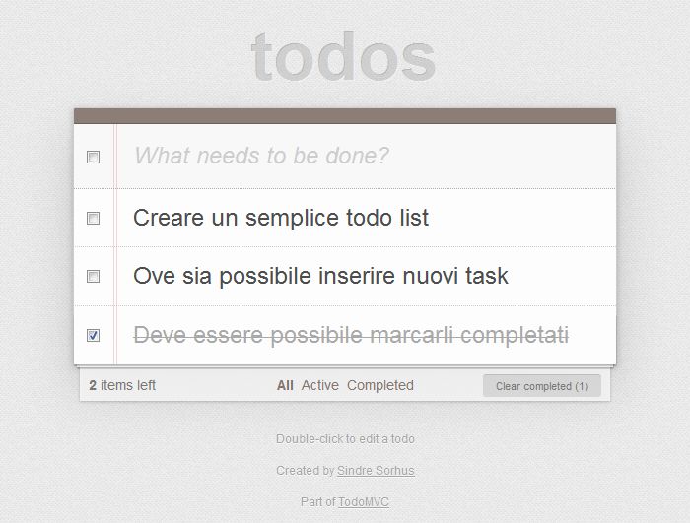
I make that: Todo list

Slide 5
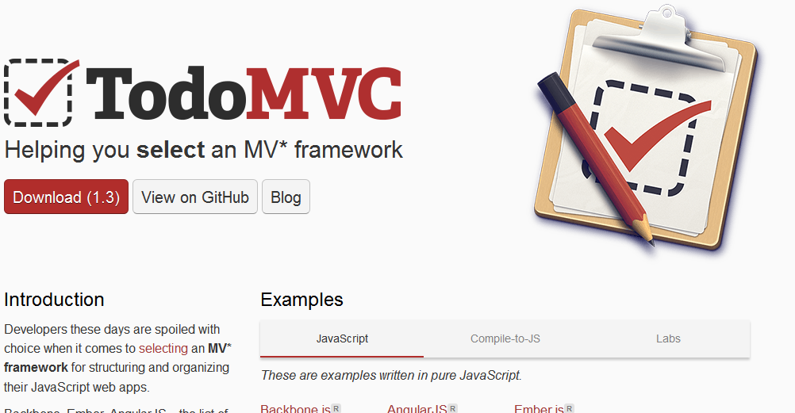
TodoMVC: Helping you select MV* js framework

Slide 6
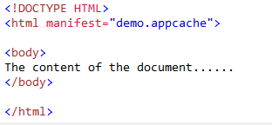
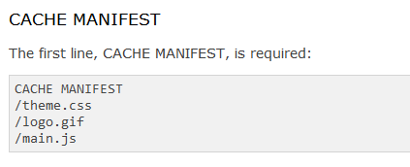
App Cache
A manifest file needs to be served with the correct media type, which is "text/cache-manifest". Must be configured on the web server.
Il cache manifest è un semplice file di testo con tre sezioni:
CACHE MANIFEST - Files listed under this header will be cached after they are downloaded for the first time
NETWORK - Files listed under this header require a connection to the server, and will never be cached
FALLBACK - Files listed under this header specifies fallback pages if a page is inaccessible

Slide 7
App Cache: Complete file example
CACHE MANIFEST
# I commenti iniziano con il cancelletto. /theme.css /logo.gif /main.js
NETWORK:
# Per indicare tutto il resto si usa l'asterisco:
*
# La sezione FALLBACK dice cosa fare quando le cose vanno male (TM) FALLBACK: /html/ /offline.html

Slide 8
AppCache: be careful
Pro:
E' possibile effettuare il cache dei file in modo dichiarativo
Il browser ricarica da solo le pagine cambiate (usando la data di modifica del file correttamente propagata dal web server)
Funziona offline rispetto alla solita cache.
Contro:
Maggiore complessità
Per ora va integrato con i framework applicativi preesistenti (Struts/WebForms/MVC) in modo non immediato.
Approfondimenti:
http://www.w3schools.com/html/html5_app_cache.asp
ASP MVC: http://www.infoq.com/articles/Offline-Web-Apps
There are only two hard things in Computer Science: cache invalidation and naming things.
-- Phil Karlton

Slide 9
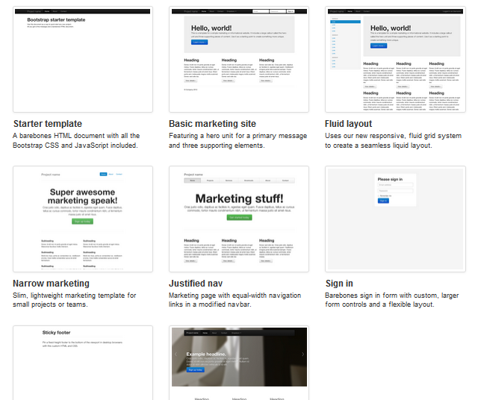
I mediocri copiano, i migliori rubano... (Picasso)
Gli informatici fanno ReadyMade Kit come... http://getbootstrap.com/2.3.2/examples/carousel.html

